Slide 1
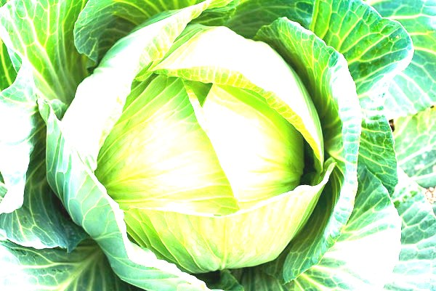
Муниципальное автономное учреждение дошкольного образования
города Ялуторовска «Детский сад № 8»
«ЭХ,КАПУСТА, ТЫ ВКУСНА»

Slide 2
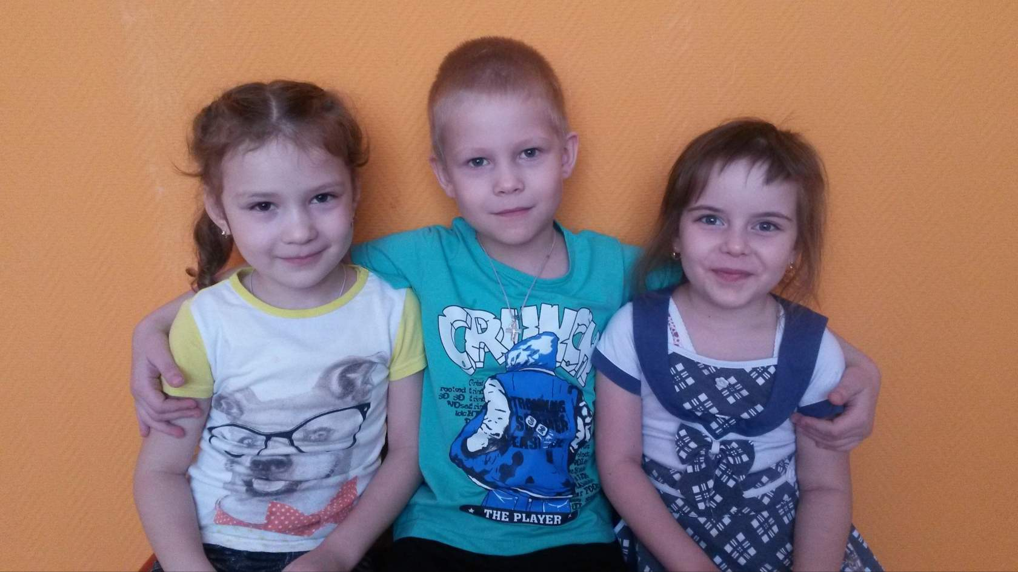
Авторы проекта: Шерматова Ира, Копытов Коля, Матасова София
Руководитель: Зрожевская Н.А.
Участники: дети старшей группы «Звездочка», родители, воспитатель

Slide 3
В детском саду нам часто дает капусту на обед или на полдник. Мы много раз слышали, что капуста очень полезна для нашего здоровья. И нам захотелось узнать больше о капусте:
-виды капусты,
-чем полезна капуста,
-как выращивают капусту

Slide 4
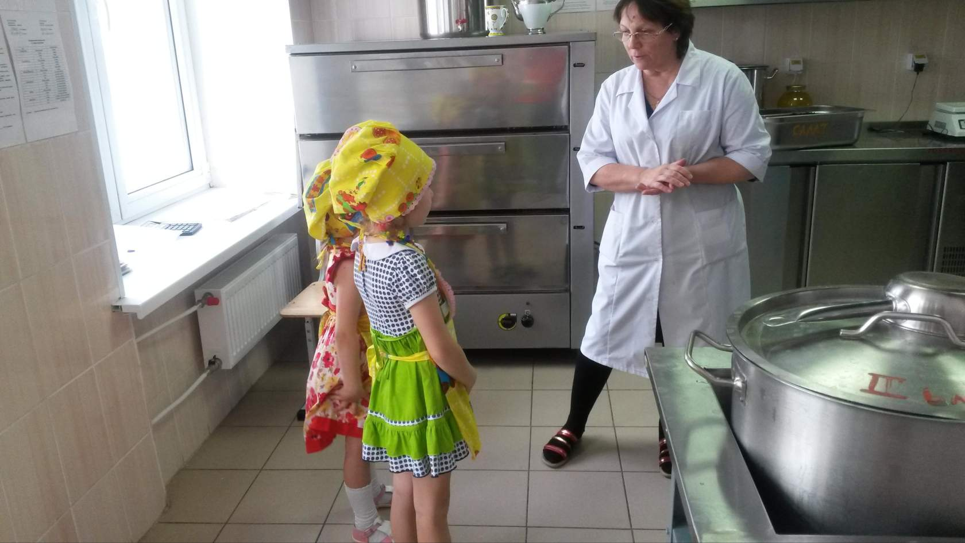
Мы сходили на пищеблок и нам рассказали, что капуста богата витамином С, обеспечивает работу желудочно-кишечного тракта

Slide 5
«Сто одёжек – и все без застёжек», — что это? Ну, конечно, капуста, царица наших садов и огородов. Когда-то давно на берегах морей произрастала дикая капуста. С течением времени она претерпела разнообразные видоизменения. И теперь в семействе капустных много различных представителей: с необычной внешностью и разными полезными свойствами. У некоторых из них листья, накрывая друг друга, формируют кочан; у других есть круглая головка, похожая на крепкий цветок (цветная капуста). Есть и такие, у которых листья получили рассечённые края (кудрявая лиственная капуста).

Slide 6
Польза
Расскажем про полезные свойства капусты. В капусте содержится большое количество азотистых веществ, из которых половина полезные организму белки. По содержанию витаминов капуста – просто рекордсмен. Капуста – источник пищевых растительных волокон.

Slide 7
Исследование Коли Копытова
Выставка сортов капусты, виды капусты
« ВОТ КАКАЯ Я БЫВАЮ»

Slide 8
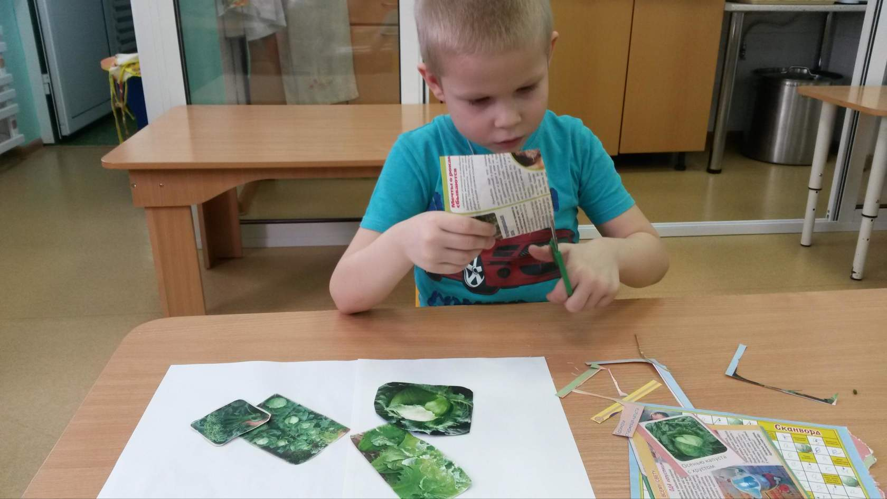
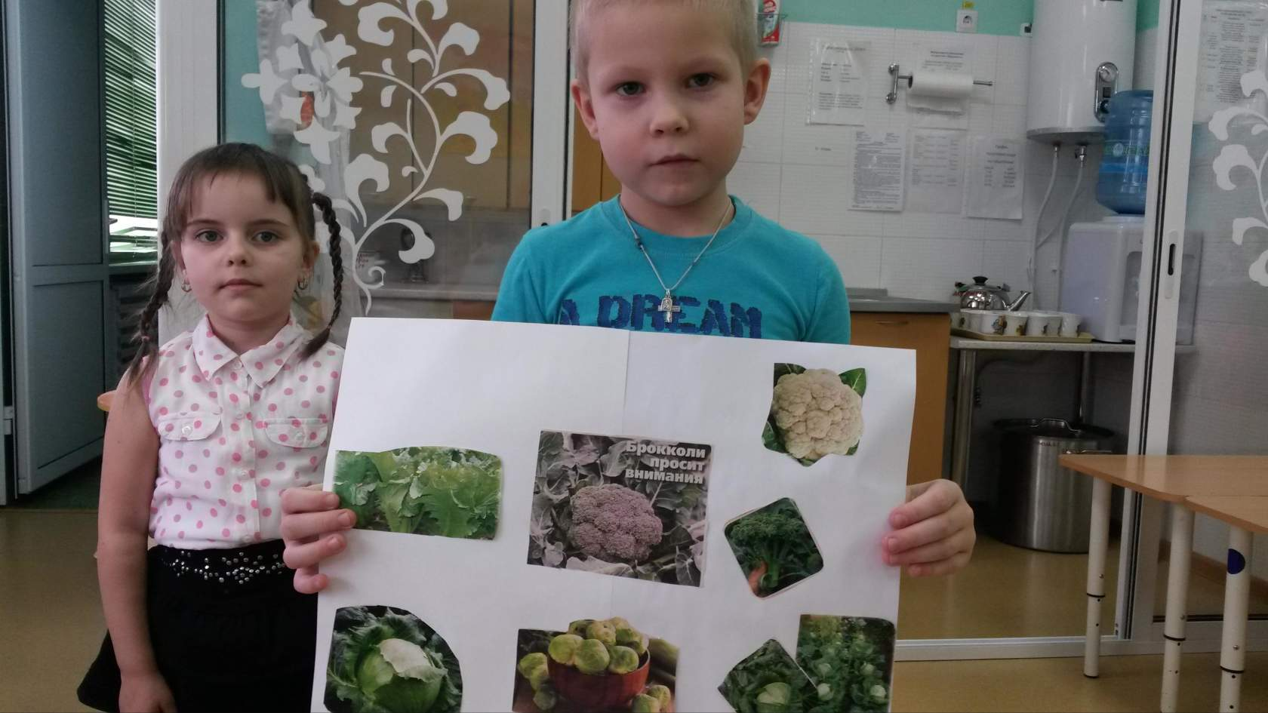
Мама рассказала мне что капуста бывает разных видов.
Теперь я тоже знаю какой бывает капуста и расскажу вам о ней.

Slide 9
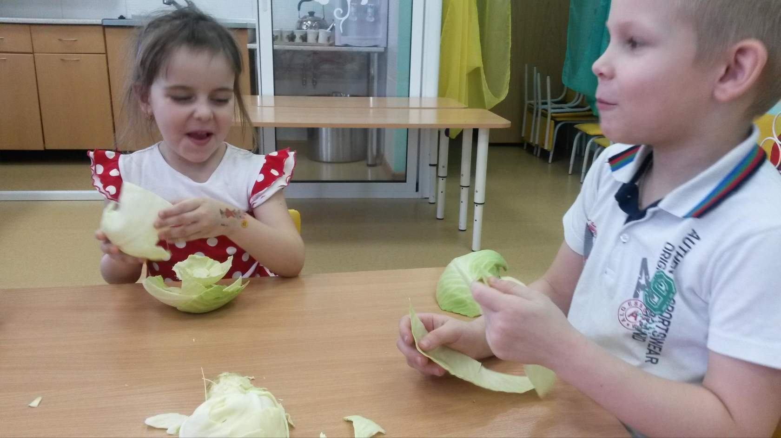
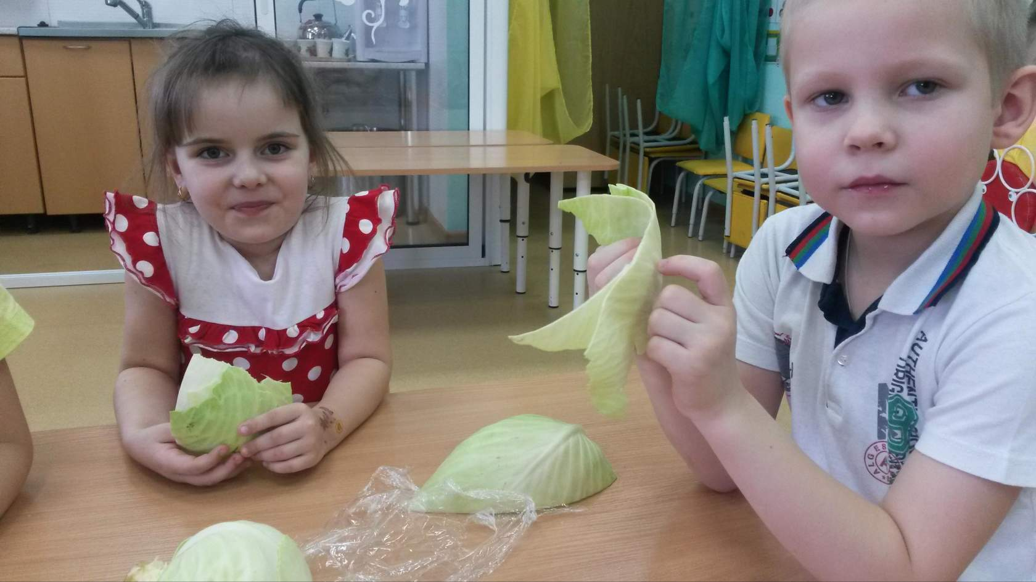

Slide 10
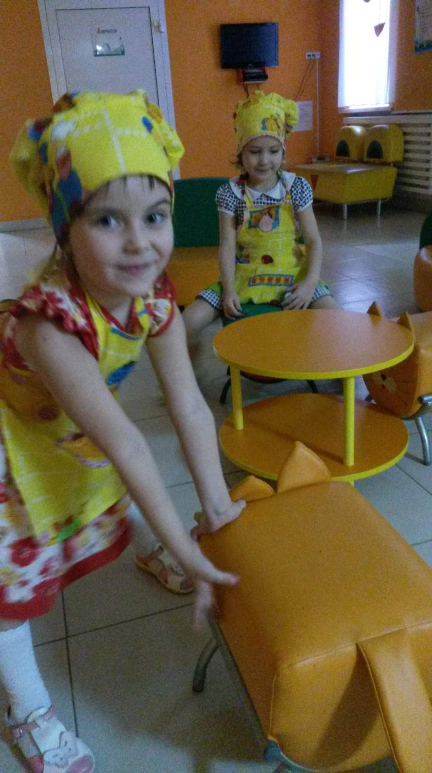
НЕ ПРОЩАЕМСЯ!!!
Мы растем и
впереди
нас ждет
много
Интересных
знаний и
открытий.
ДО НОВЫХ
ВСТРЕЧ!!!

